Slide 1
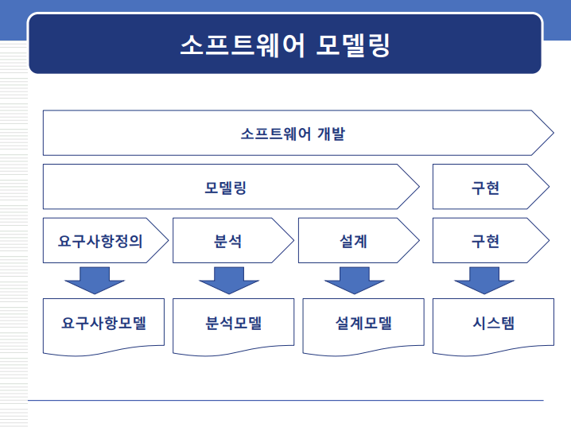

Slide 2
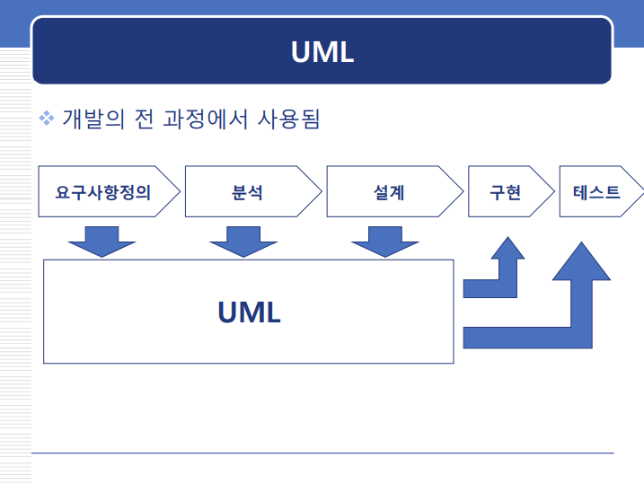

Slide 3
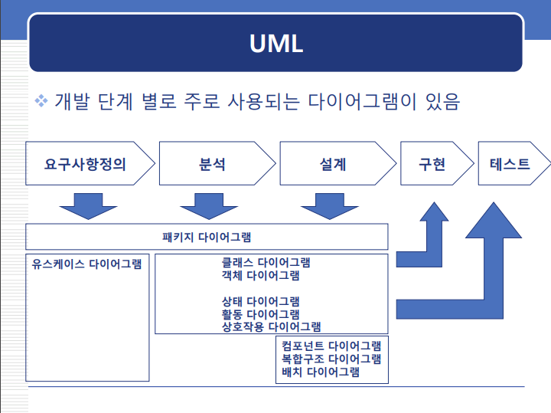

Slide 4
유스케이스 다이어그램
유스케이스 모델링과 UML 표기법
유스케이스와 유스케이스 관계
액터 사이의 일반화관계
액터 사이의 중복관계
유스케이스 모델링 절차
재고관리 시스템 유스케이스 모델링
한빛미디어(주)

Slide 5
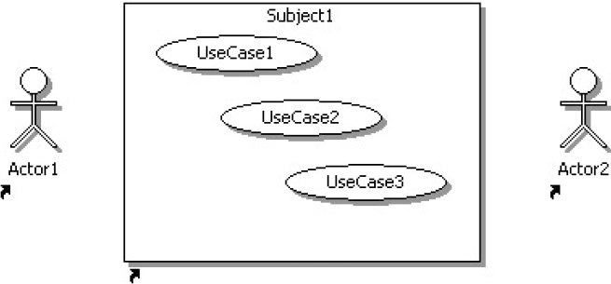
    시스템 개발에 참여하는 사람들을 큰 부류로 나누면,
      의뢰인, 개발팀, 사용자 (User)
    사용자의 관점을 빨리 이해해야만 쓸모 있고 유용한 시스템을 만들 수 있다.
    개발자는 가능한 한 모든 요구사항을 파악하여 사용자의 승인을 받아야만 후일 요구사항 변경에 대한 위험부담을 줄일 수 있다.
    [그림 3-1]
      네모난 창은 시스템의 경계
      UseCase1, 2, 3은 구축할 시스템의 기능을 표현
      유스케이스 모델링에서 개발할 시스템 외부 존재를 Actor라는 개념으로 정의
      시스템의 범위에 해당되어 개발될 시스템의 단위 기능을 Usecase 개념으로 정의
[그림 3-1] 시스템의 경계

Slide 6
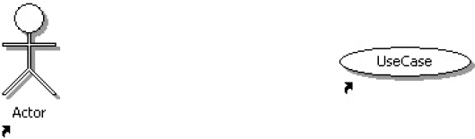
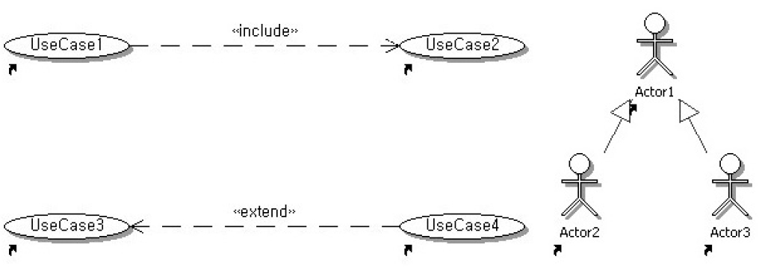
    유스케이스의 역할 : 사용자의 시점에서 시스템을 모델링한다는 것
    유스케이스 : 시스템에 대한 시나리오의 집합
    시나리오 : 발생되는 이벤트의 흐름이 나타나 있다.
    이벤트의 흐름 : 사람, 시스템, 하드웨어, 혹은 시간의 흐름에 의해 시작
    액터 : 이벤트 흐름을 시작하게 하는 객체
    유스케이스 사이에는 일반적인 연관관계 이외에 또 다른 관계
      포함(Include)관계 : 다른 유스케이스에서 기존의 유스케이스를 재사용하는 관계
      확장(Extend)관계 : 기존의 유스케이스에 진행단계를 추가하여 새로운 유스케이
      스를 만들어내는 관계
      액터와 유스케이스에 대한 일반화관계
[그림 3-2] 유스케이스와 액터
[그림 3-3] 유스케이스 관계

Slide 7
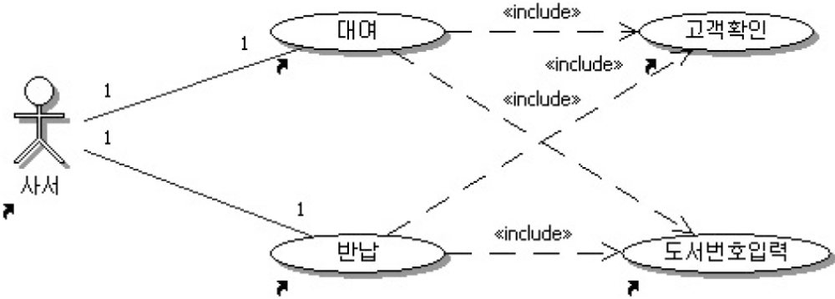
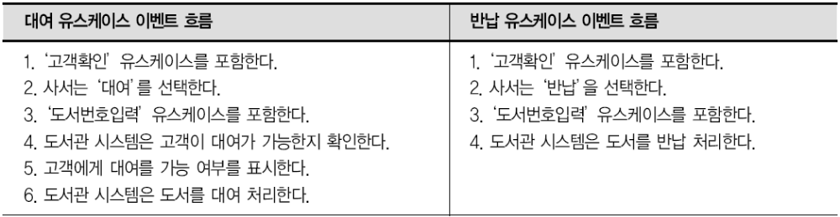

유스케이스간 포함관계
    포함관계 : 유스케이스를 수행할 때 다른 유스케이스가 반드시 수행되는 것
    유스케이스 다이어그램에서는 다른 유스케이스가 나타내는 이벤트 흐름을 포함(include)하는 관계를 유스케이스간에 표현
[그림 3-4]도서관 시스템의 포함관계
[표 3-1] 포함관계를 이용한 ‘대여’ 와 ‘반납’ 유스케이스의 이벤트 흐름

Slide 8
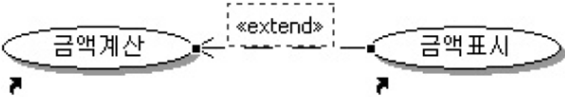
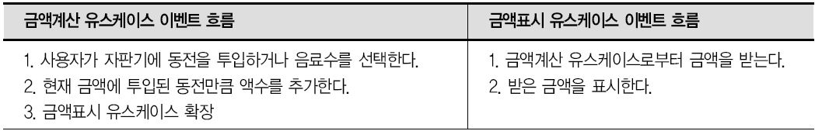
유스케이스간 확장관계
    확장관계의 유스케이스는 포함관계처럼 여러 유스케이스에 걸쳐 중복적으로 사용되지 않고, 특정 조건에서 한 유스케이스로만 확장되는 것을 의미
    확장(extend)하는 유스케이스는 상위 유스케이스로부터 어떠한 특정 조건에 의해 수행됨을 의미
    포함관계와 확장관계의 차이점
      포함관계 : 여러 유스케이스에서 공통적으로 발견되는 기능을 표현
      확장관계 : 한 유스케이스에서 추가되거나 확장된 기능을 표현
[그림3-5] 금액계산 유스케이스의 확장
[표 3-2] 금액계산 유스케이스와 금액표시 유스케이스의 이벤트 흐름

Slide 9

    확장 유스케이스는 특정 조건이 만족되는 상황에서만 확장 유스케이스의 이벤트 흐름이 수행
    확장 유스케이스의 이벤트 흐름의 수행 여부를 결정짓는 조건은 확장 유스케이스를 포함는 기준 유스케이스가 아니라 확장 유스케이스에 표현되는 점을 주목
[그림3-6] 도서예약 유스케이스의 확장

Slide 10
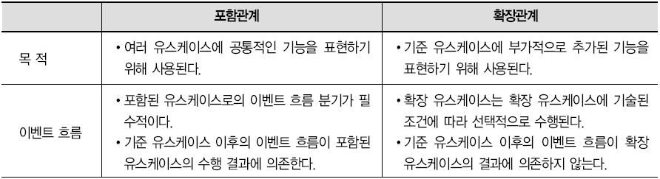
[표 3-3] 포함관계와 확장관계의 비교
<<include>>
<<extend>>

Slide 11
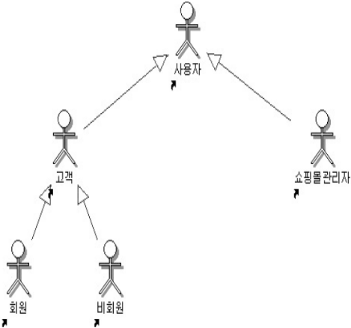
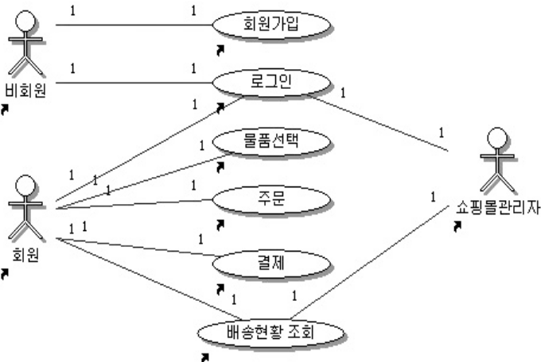
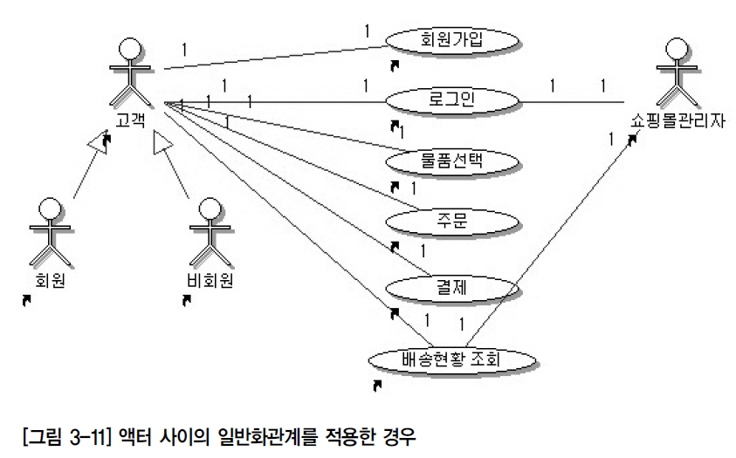
    액터 사이의 일반화(Generalization)는 클래스 사이의 일반화와 비슷한 개념
    추상적인 액터와 좀 더 구체적인 액터 사이에 맺어주는 관계로서
      “한 액터가 다른 액터의 일종이다”또는
      “한 액터도 다른 액터에 해당된다”의 의미가 되는 두 액터를 일반화관계로연결
    일반화관계를 액터에 적용하면 유스케이스 다이어그램에서 사용되는 여러 액터들의 의미를 좀 더 명확하게 하고 다이어그램도 보다 간결하게 작성
[그림3-9] 액터의 일반화관계
[그림3-10] 일반화를 사용하지 않은 경우
[그림3-11] 일반화관계를 적용한 경우

Slide 12
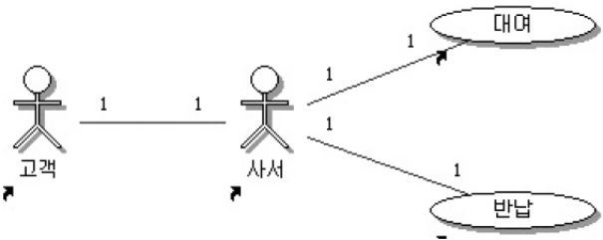
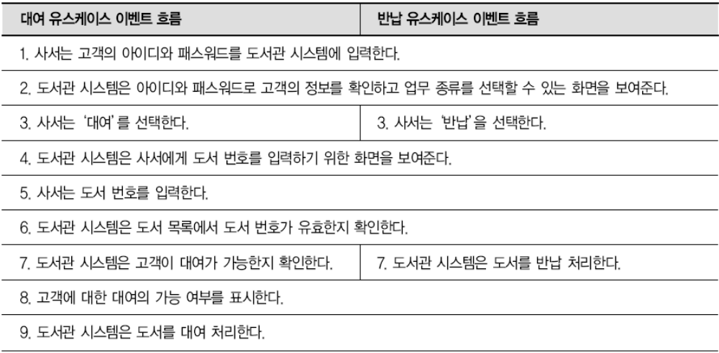
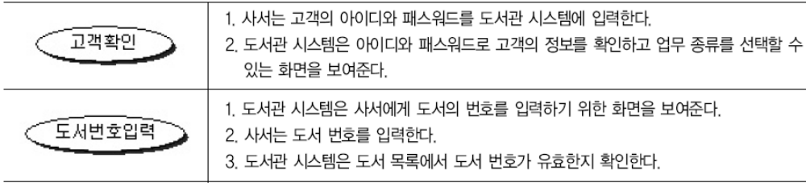
    2개 이상의 유스케이스 이벤트 흐름에서 중복적인 부분이 발생하는 경우
      유스케이스간 포함관계를 설정하여 해결
[표 3-4] 대여 및 반납 유스케이스의 이벤트 흐름
[그림3-13] 도서관 시스템의
유스케이스 다이어그램
[표 3-5] ‘고객확인’ 유스케이스와 ‘도서번호입력’ 유스케이스

Slide 13
유스케이스 다이어그램을 만드는 단계
    1단계 : 시스템 상황을 확인
    2단계 : 액터 식별
      행위자와 그들의 책임을 확인
    3단계 : 유스케이스 식별
      특정한 목적의 관점에서 볼 때 쓰임새와 시스템의 특성을 확인
    4단계 : 유스케이스 다이어그램 작성
      유스케이스에서 <<include>> 의존성이 있는지 평가(공통 부분)
      유스케이스에서 <<extend>> 의존성이 있는지 평가(확장부분)

Slide 14
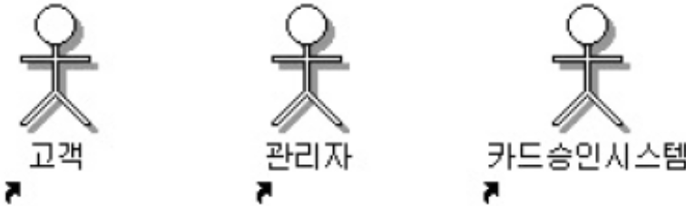
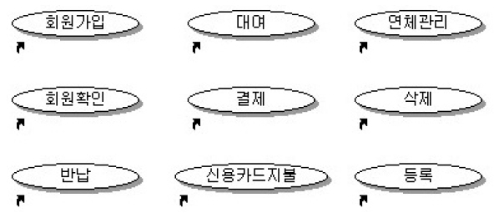
[예제 3-1] 비디오숍 관리 시스템 문제
  1단계 : 시스템 상황 분석(문제 기술서 작성)
  2단계 : 액터 식별
  3단계 : 유스케이스 식별
[그림3-14] 액터 식별 예
[그림3-15] 유스케이스 식별 예

Slide 15
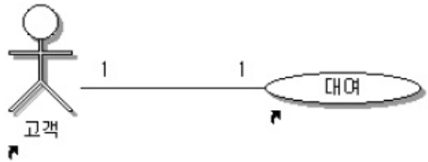
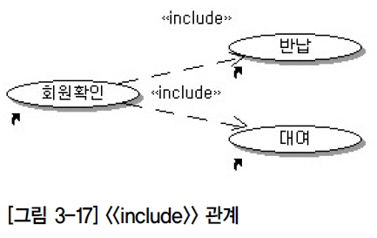
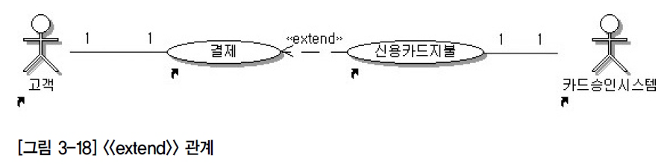
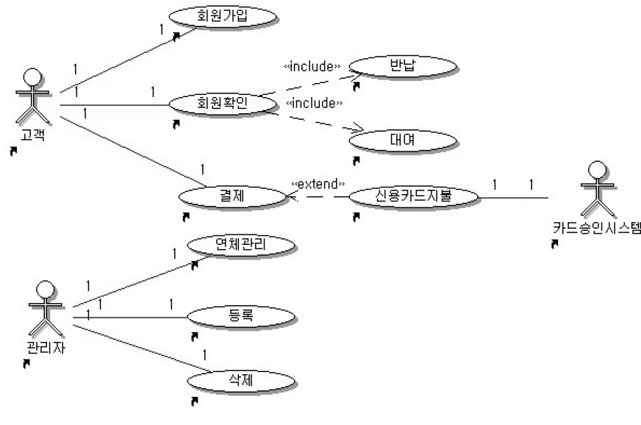
  4단계 : 유스케이스 다이어그램 작성
[그림3-16] 액터와 유스케이스 사이의 관계 설정
[그림3-17] <<include>> 관계
[그림3-18] <<extend>> 관계
[그림3-19] 비디오숍 관리 시스템의
유스케이스 다이어그램

Slide 16
[예제 3-2] 재고관리 시스템
  1단계 : 시스템 상황 분석(문제 기술서 작성)
      한 인터넷 쇼핑몰에서 원활한 창고의 재고관리를 위해 재고관리 시스템 구축
      재고관리 시스템은 크게 입고관리 기능, 출고관리 기능, 현황관리 기능 제공
      입고관리 기능 :
        창고로 입고된 상품을 현황관리에 추가
        입고는 업체로부터 새로운 상품을 입고 받거나 고객의 반품에 의한 것
        입출고 담당자는 입고된 제품 상태를 파악하고 불량조치하여 업체에 반품
      출고관리 기능 :
        창고로 출고된 상품을 현황관리에서 뺀다.
        출고는 고객이 구매한 상품을 발주하는 것과 판매하고 남은 상품을 통신업체로 반품한 것
      현황관리 기능 :
        입고와 출고된 현황을 실시간으로 인터넷 쇼핑몰에 업데이트하는 기능
        입출고 담당자는 현황을 조회할 수 있고 현황관리 담당자는 재고현황을 관리하여 헙력업체에 주문 혹은 반품을 요청하고 쇼핑몰에 업데이트

Slide 17

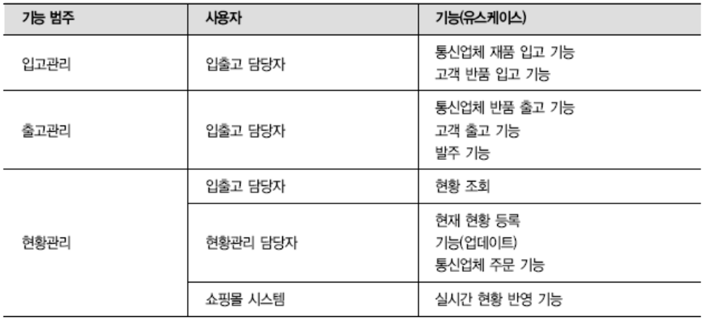
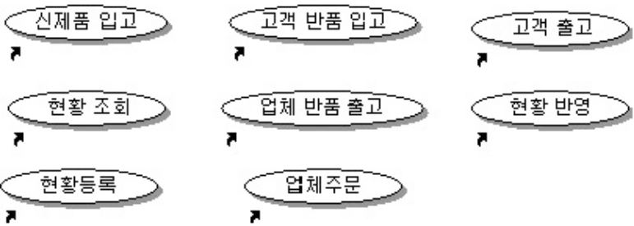
  2단계 : 액터 식별
  3단계 : 유스케이스 식별
[그림3-20] 재고관리 시스템의 액터
[표 3-7] 재고관리 시스템의 사용자별 기능
[그림3-21] 재고관리 시스템의 유스케이스

Slide 18
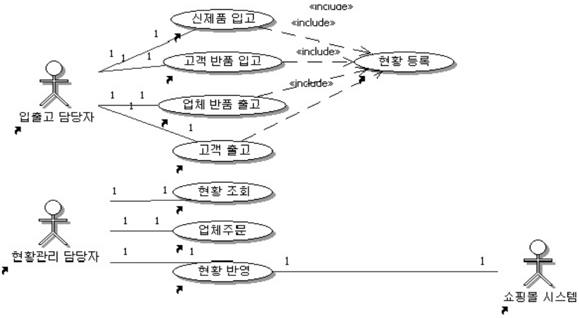
  4단계 : 유스케이스 다이어그램 작성
[그림3-22] 재고관리 시스템의 유스케이스

